Slide 1
Муниципальное бюджетное дошкольное образовательное учреждение детский сад комбинированного вида № 38 «Колокольчик»
г. Светлоград Петровского городского округа
первая младшая группа «Малышок»
2018 -2019 учебный год.

Slide 2
Первая младшая группа «Малышок»
2018–2019 учебный год.
Воспитатели:
Лихтина Наталия Ивановна
Тадевосян Зарине Гришаевна
Помощник воспитателя: Копылова Ирина Михайловна
Состав группы:
Всего 13 человек.
Возраст детей: от1 год 8 мес до 3 лет.
Мальчиков –5 человек; Девочек - 8 человек.

Slide 3
Рабочая программа составлена в виде развернутого перспективного планирования на основе примерной основной общеобразовательной программы дошкольного образования «От рождения до школы» под ред. Н.Е. Вераксы, Т.С. Комаровой, М.А. Васильевой и основной образовательной программой МБДОУ ДС №38»Колокольчик»г.Светлоград.
Рабочая программа для детей 1 год 6 месяцев -3 лет (первая младшая группа) составлена по образовательным областям: физическое развитие, социально-коммуникативное развитие, познавательное развитие, художественно-эстетическое развитие, речевое развитие.
В программе определены виды интеграций образовательных направлений и целевые ориентиры развития ребенка.
Нормативное обеспечение образовательной деятельности ДОУ.

Slide 4
В связи с этим воспитательно - образовательные задачи в группе опираются на новые педагогические технологии, инновационные методики с учётом индивидуально-психологических, физиологических особенностей каждого ребёнка и с использованием здоровье сберегающих технологий.
В группе обеспечены условия для систематической работы, для всестороннего воспитания и обучения детей.
Для этого во второй младшей группе созданы следующие мини центры:
•мини центры умеренной активности: «математический мини центр», «литературный мини центр», «мини центр природы», «театрализованный мини центр».
• мини центры средней активности: «мини центр конструирования», «мини центр экспериментирования», «мини центр детского творчества»;
• мини центры повышенной активности: «спортивный мини центр», «музыкальный мини центр», «мини центр игры».

Slide 5
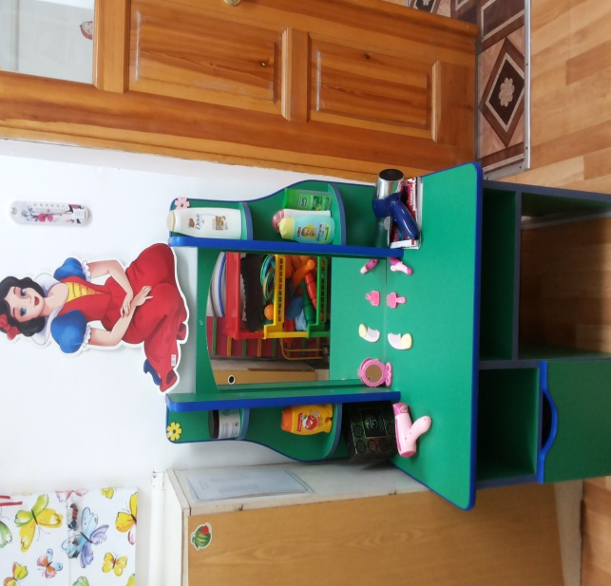
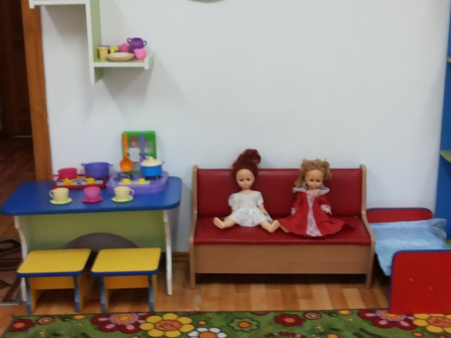
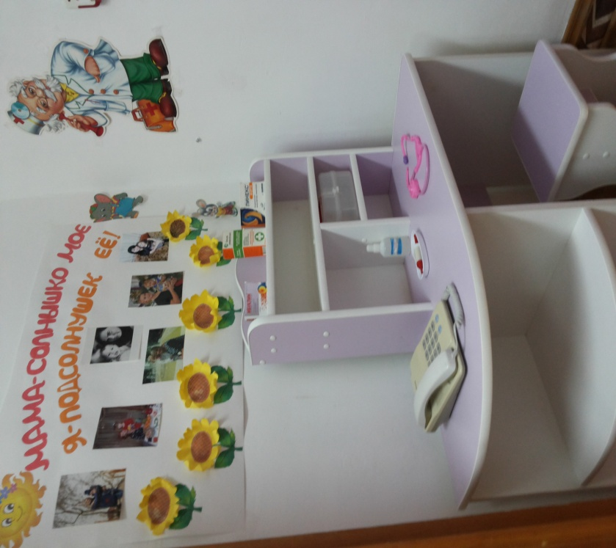
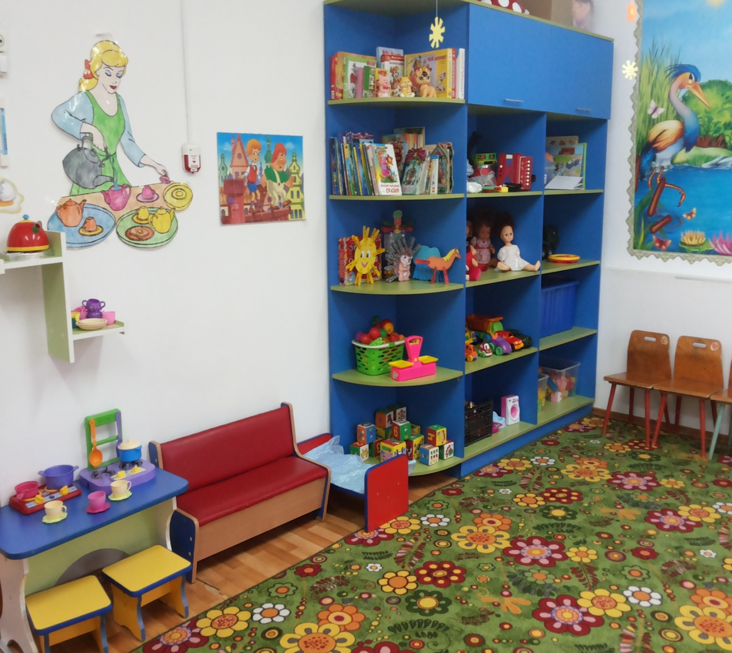
«Центр игры»

Slide 6
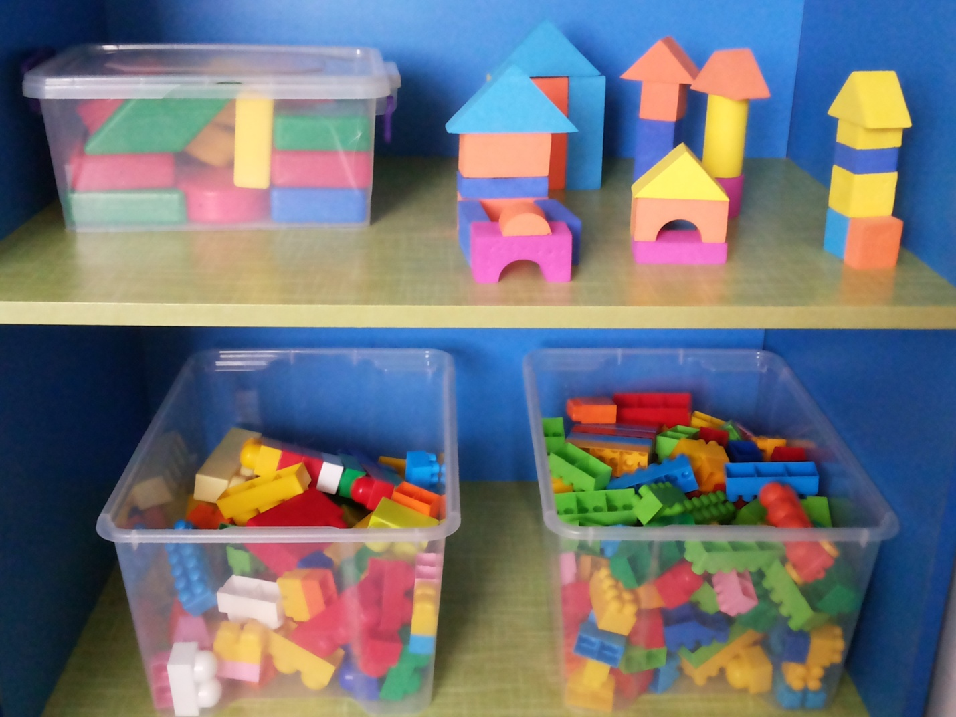
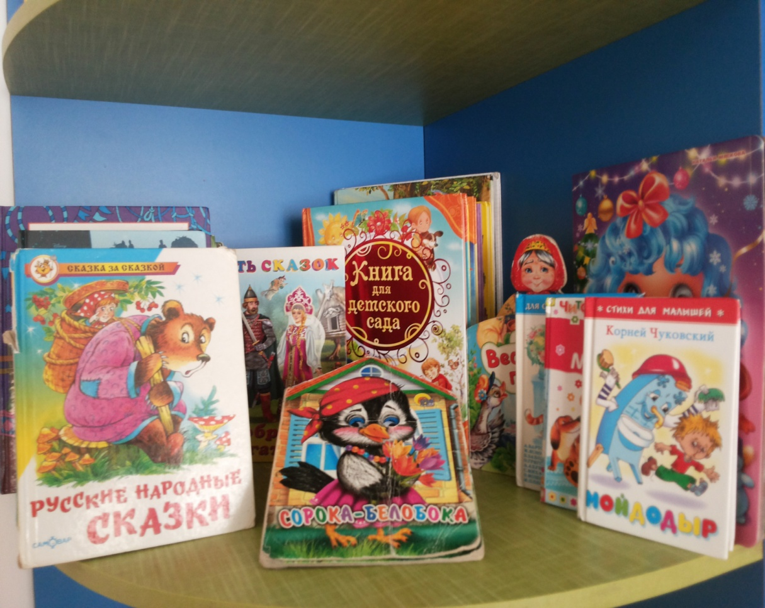
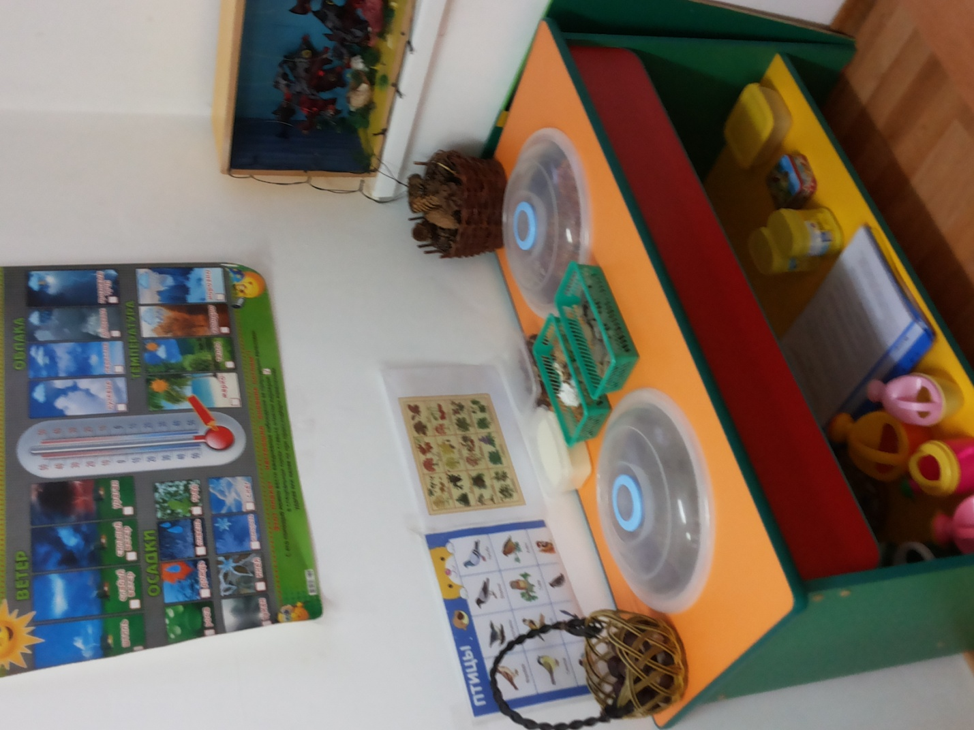
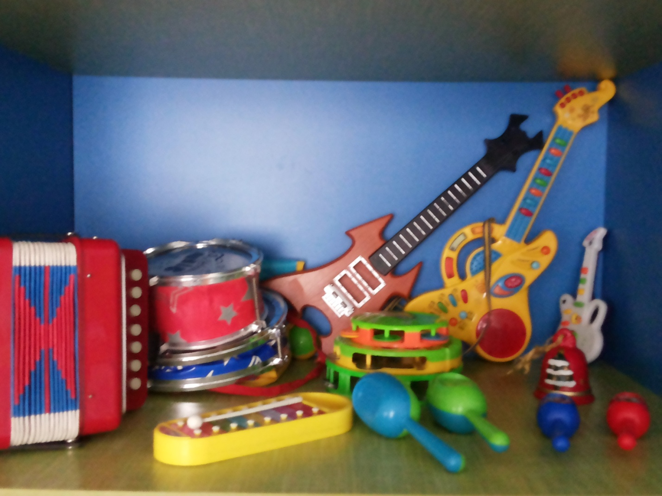
«Мини центр конструирования.»
«Мини центр литературы.»
«Мини центр природы»
«Музыкальный мини центр»

Slide 7
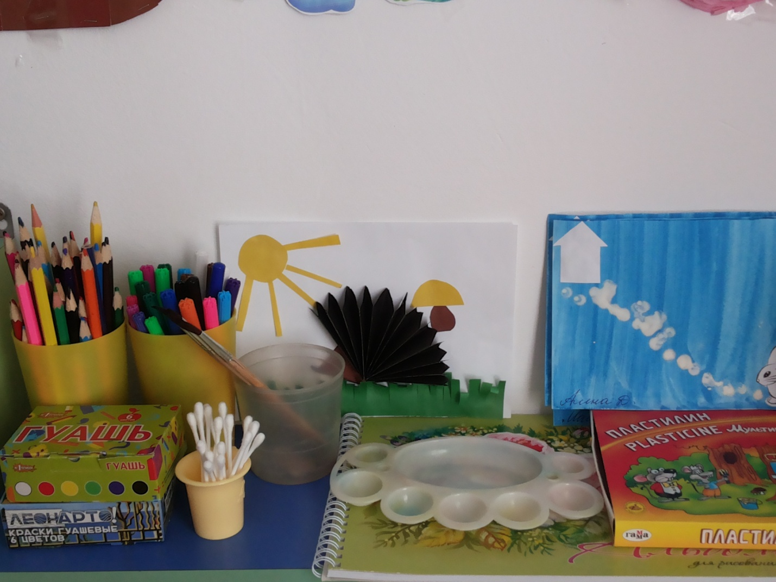
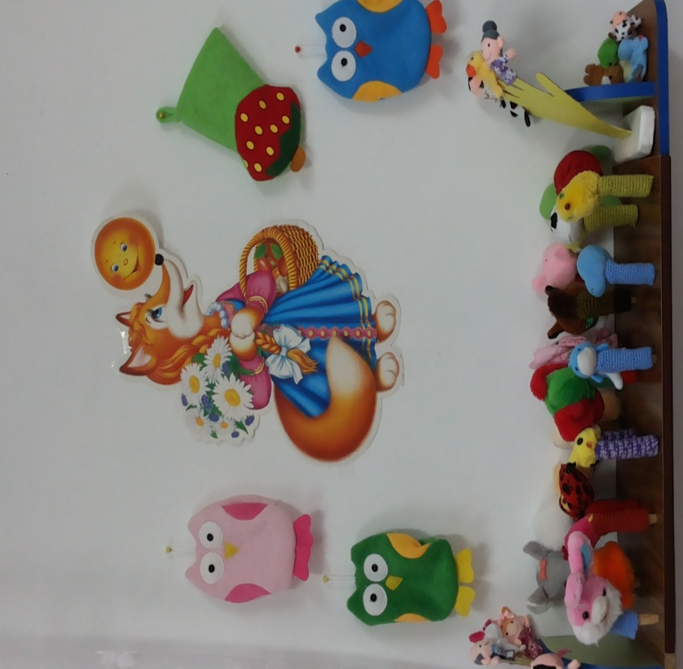
«Мини центр детского творчества.»
«Мини центр театрализации»

Slide 8
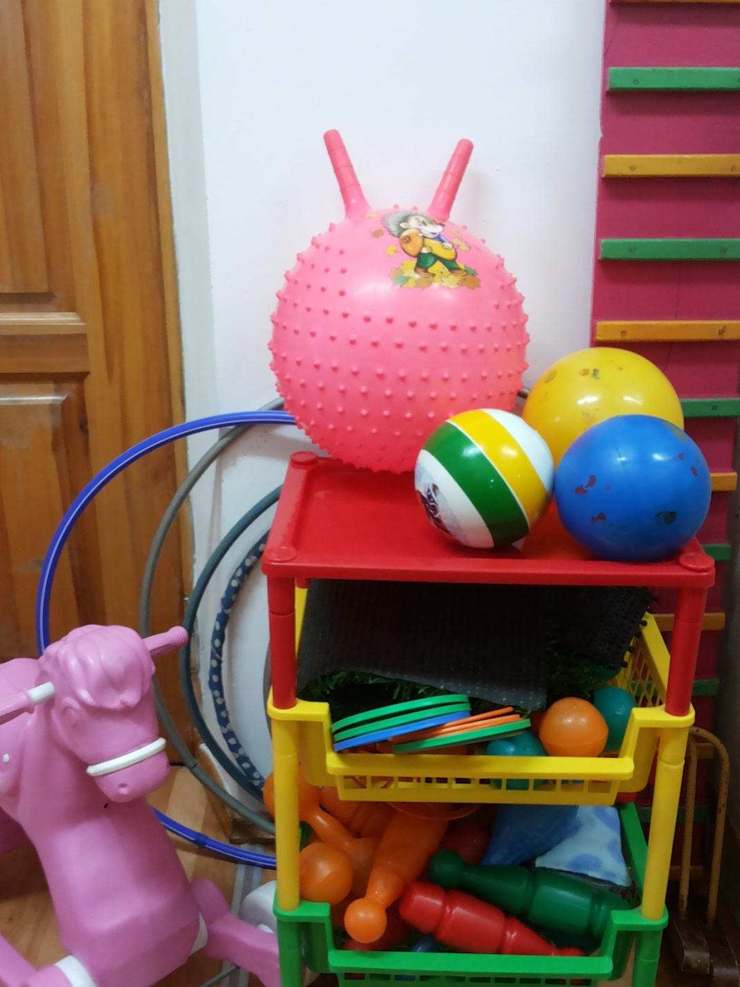
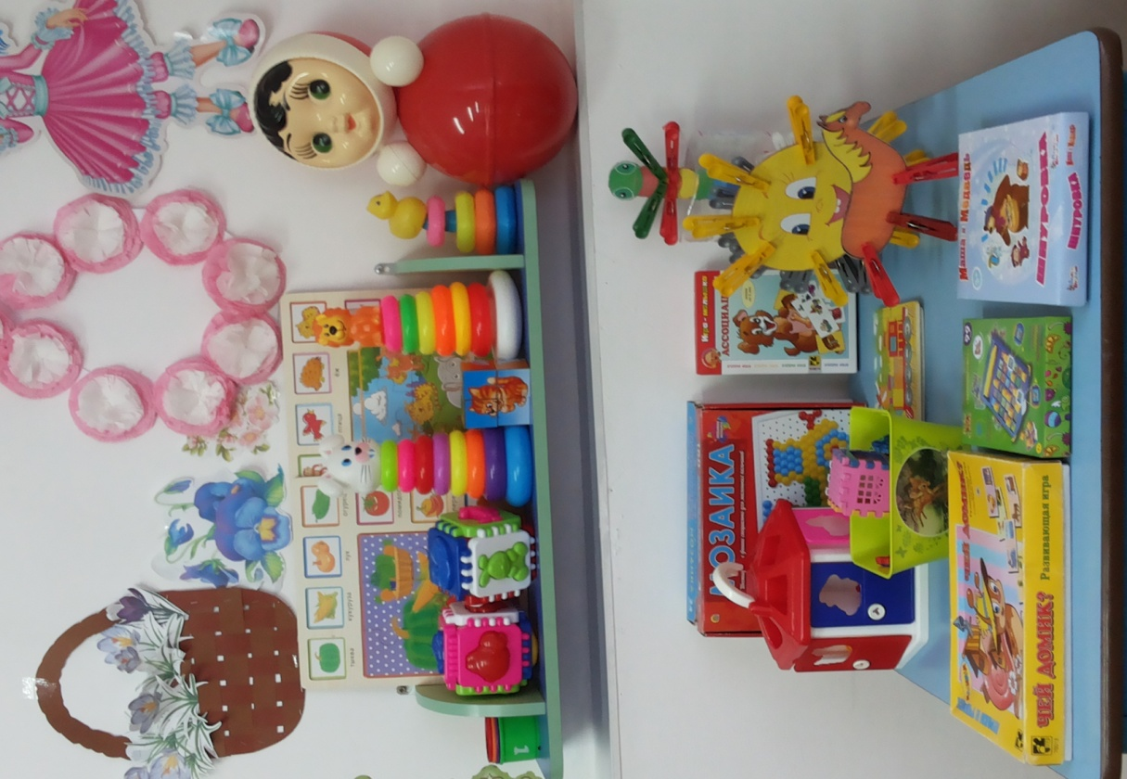
«Спортивный мини центр»
«Математический мини центр»

